Slide 1
Les attentats racontés aux ados
Juliette Salin

Slide 2
Le Monde des ados, késako ?

Slide 3
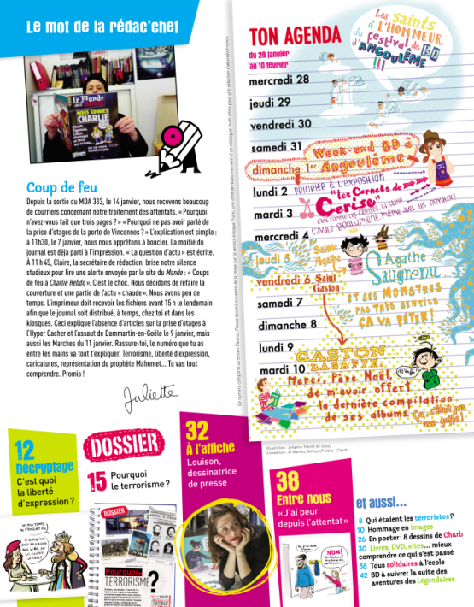
Après le 7 janvier 2015…

Slide 4
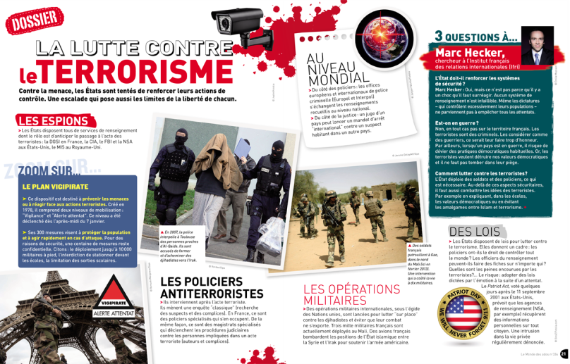
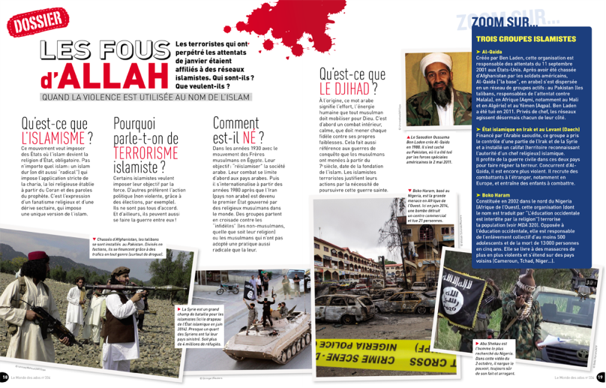
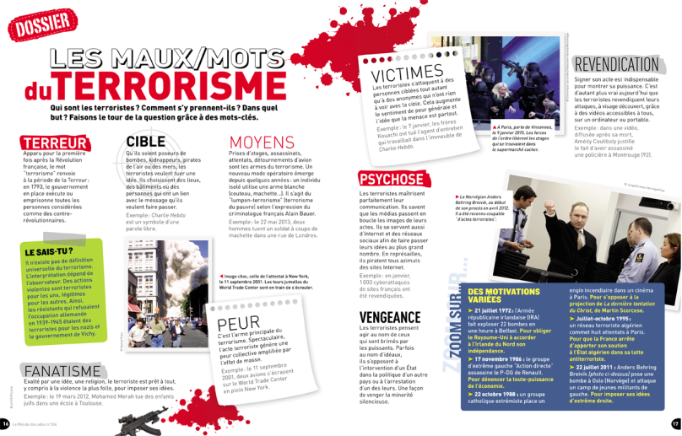
Le dossier du numéro spécial (28 janvier 2015)
Notes:
Enchainer sur la mise en place d’une communication et donc reprise du dossier 334 qui va donner le dossier envoyé aux abonnés.

Slide 5
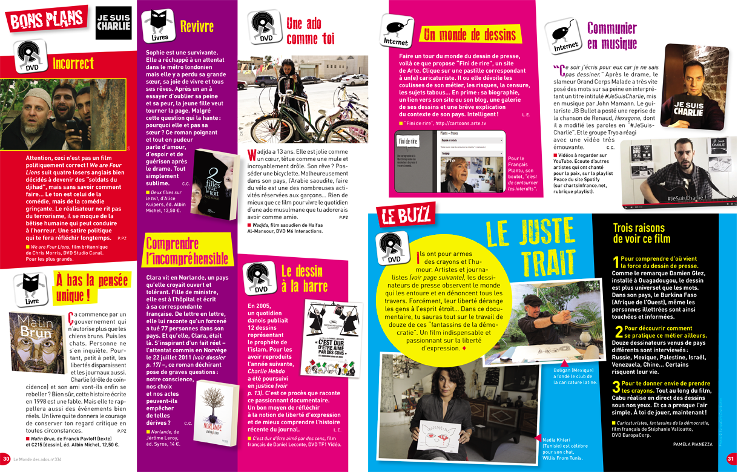
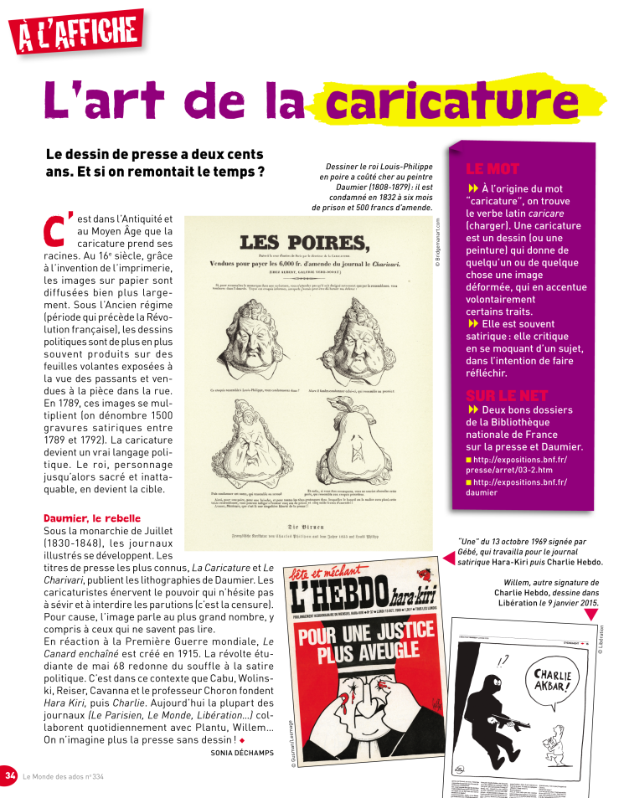
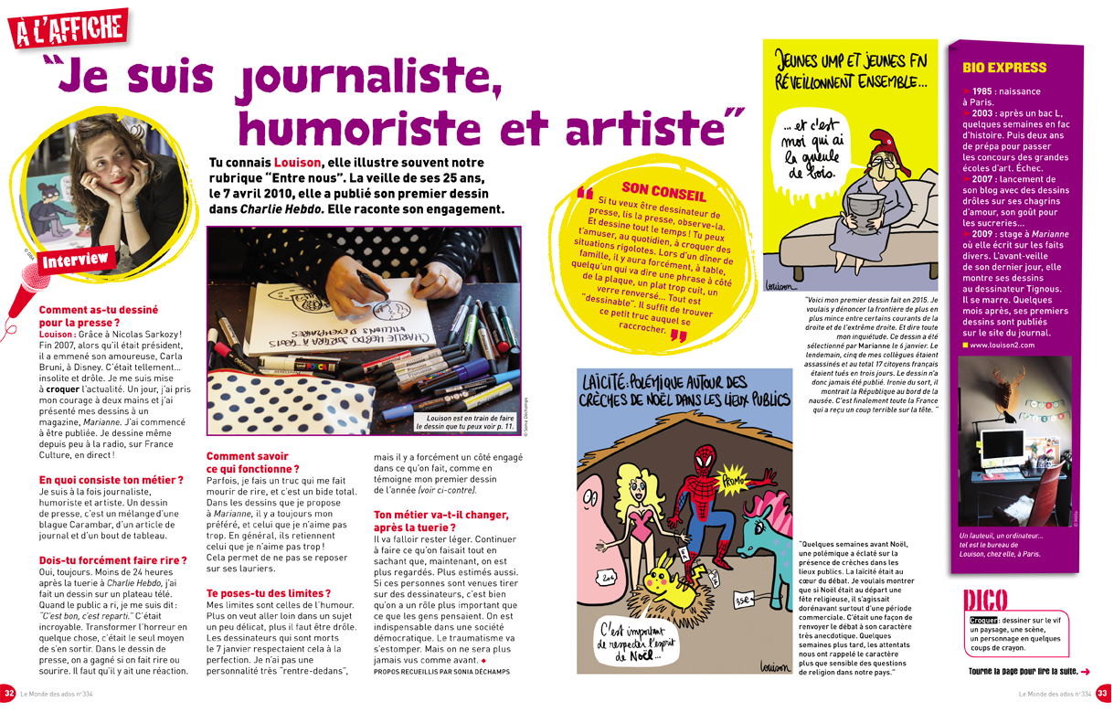
Articles du numéro spécial (sorti le 28 janvier 2015)

Slide 6
Après le 13 novembre 2015…
Notes:
Il me manque l’édito

Slide 7
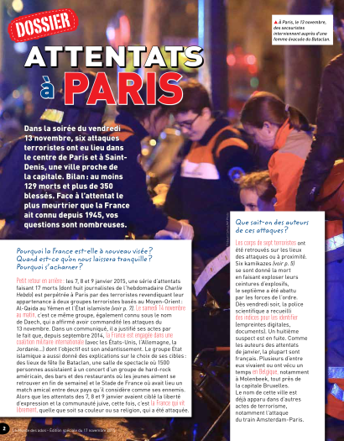
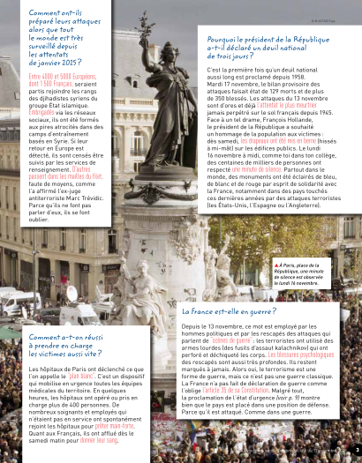
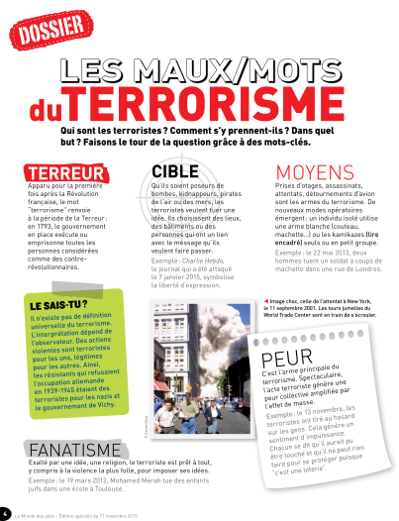
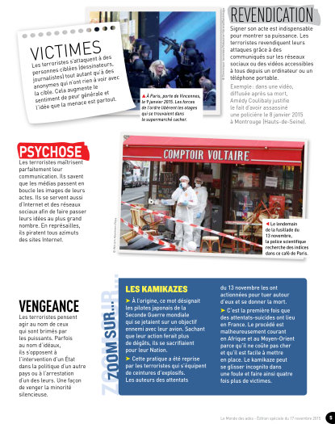
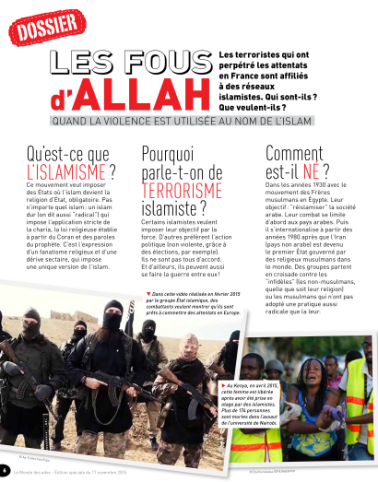
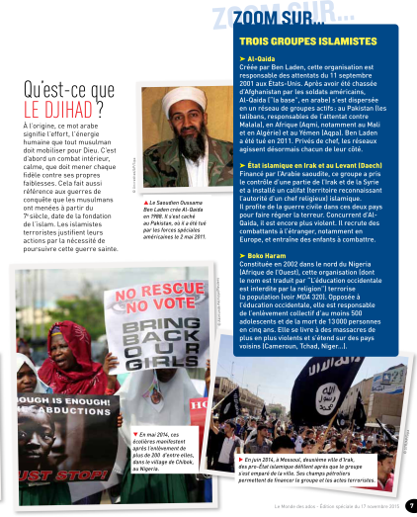
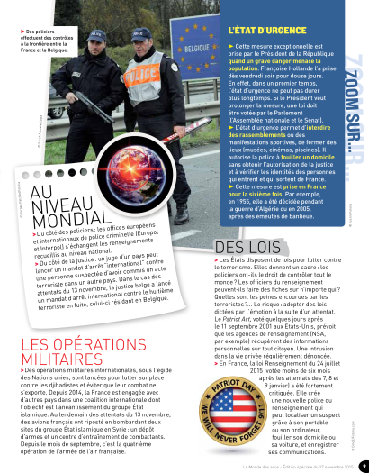
Le dossier envoyé à nos abonnés le 18 novembre 2015

Slide 8
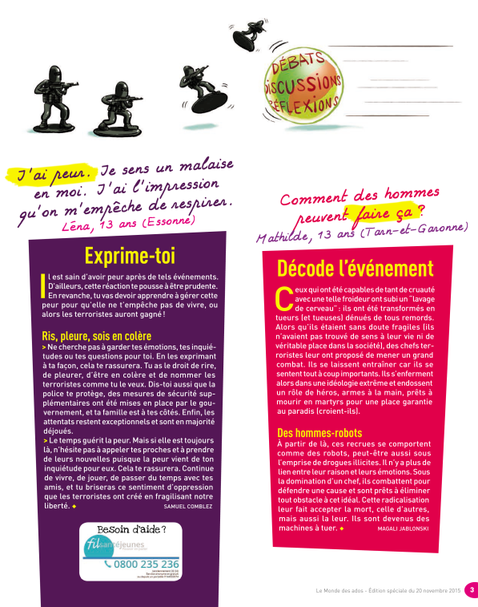
Le dossier psy envoyé à nos abonnés le 20 novembre 2015

Slide 9
Les couvertures
N°333
N°334
N°353

Slide 10
Les éditos
N°333
N°334

Slide 11
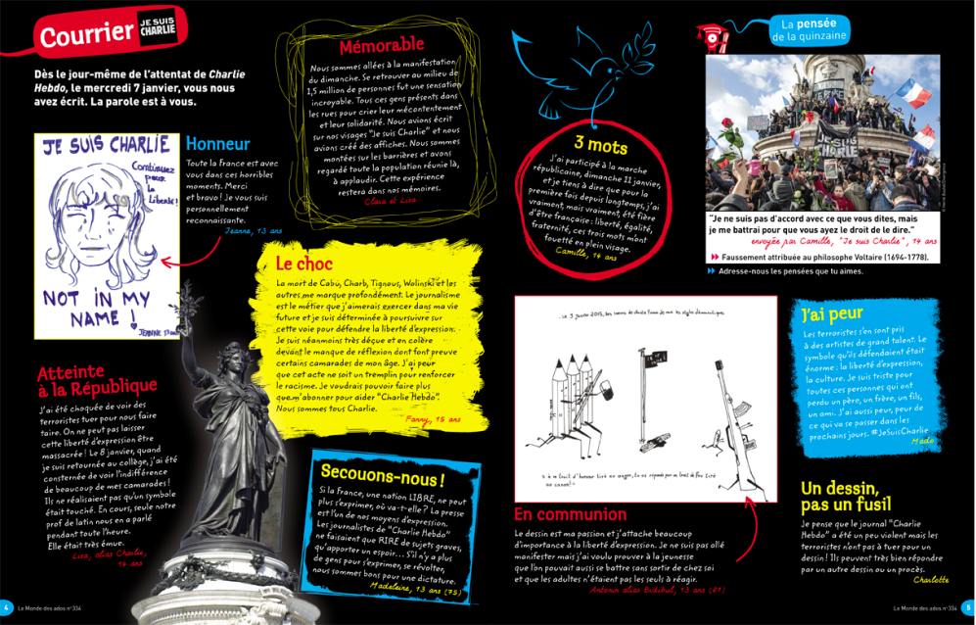
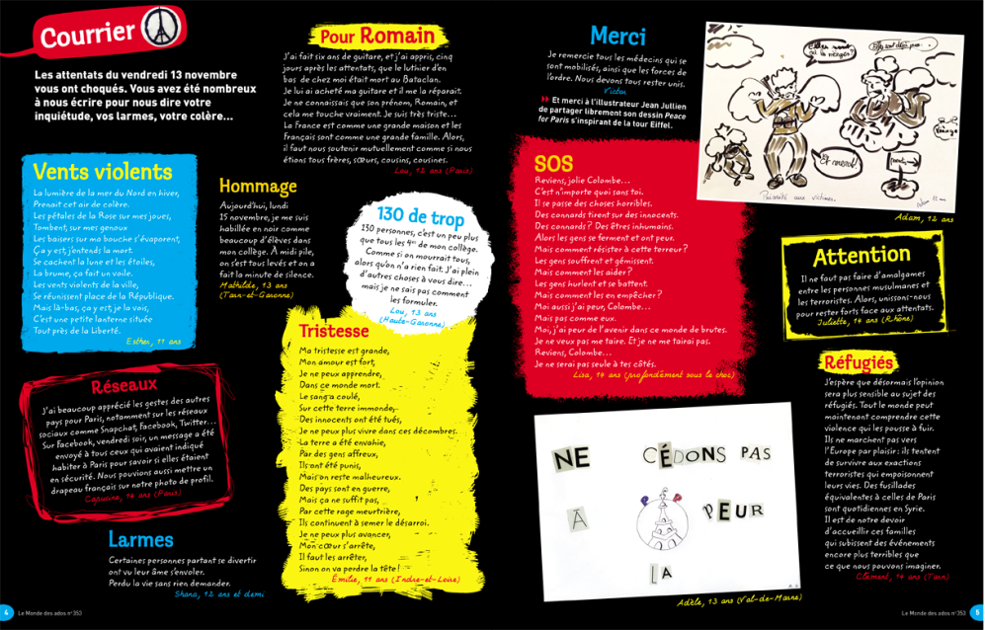
Les pages Courrier
N°334
N°353

Slide 12
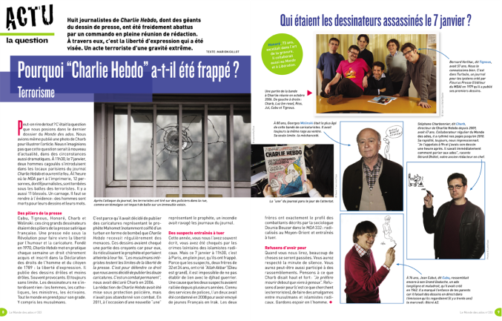
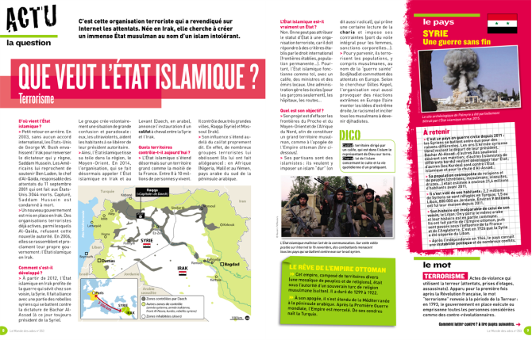
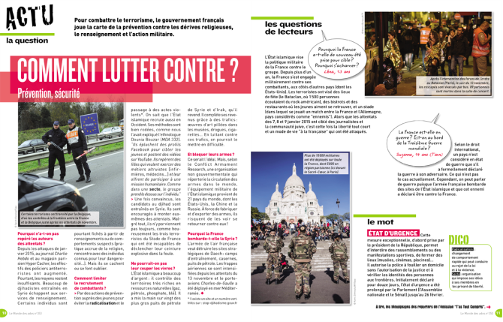
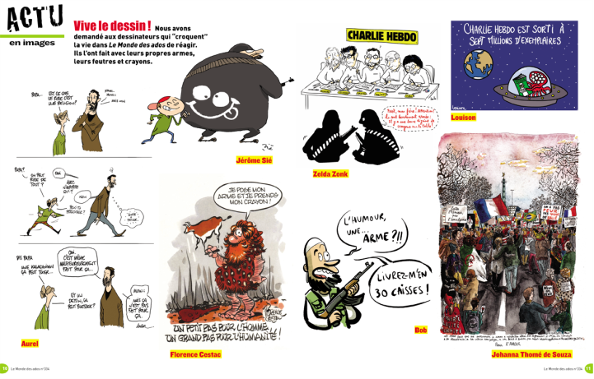
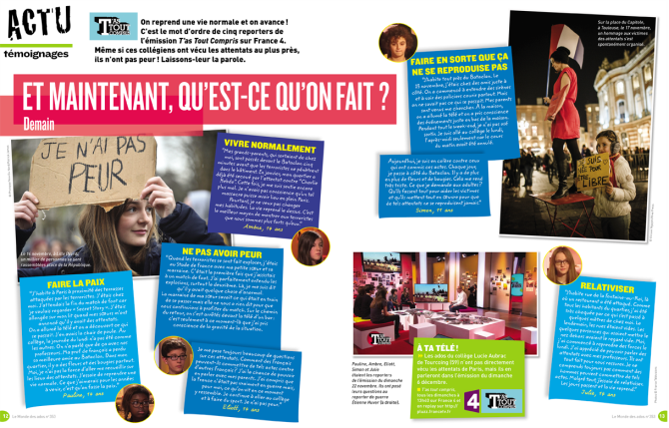
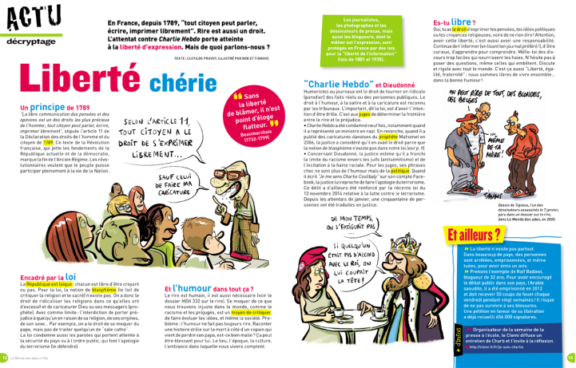
Les pages Actu
N°333
N°353
N°334

Slide 13
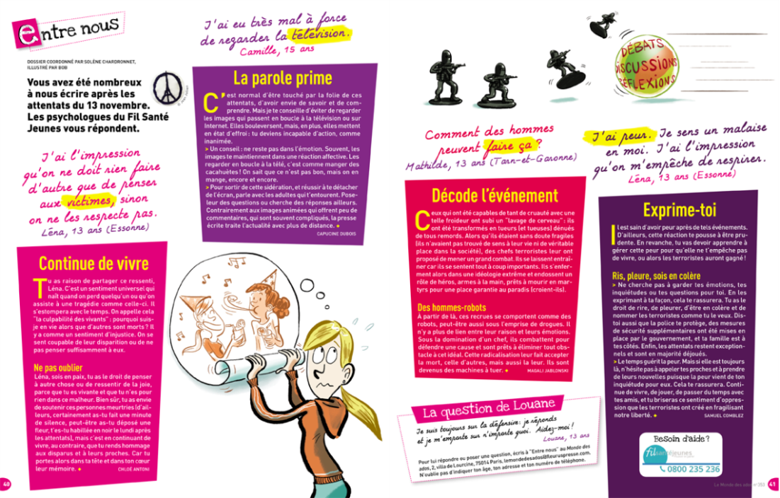
N°334
Les pages « Entre nous »
N°353

